Slide 1
Современные проблемы Интернет поиска
Андрей Стыскин
Руководитель группы разработки качества поиска
Научный семинар НИЯУ МИФИ, 17 марта 2010 года

Slide 2
Что представляет из себя современный Интернет поиск?

Slide 3
Задачи Интернет поиска:
  Ответ на заданные вопросы:
    Навигационный поиск (найти место в интернете, телефон организации)
    Тематический поиск (получить информацию об объекте или явлении)
    Транзакционный поиск (где купить, скачать)
  Ответ на недозаданные вопросы и неправильно заданные вопросы
    Саджест
    Опечатки

Slide 4
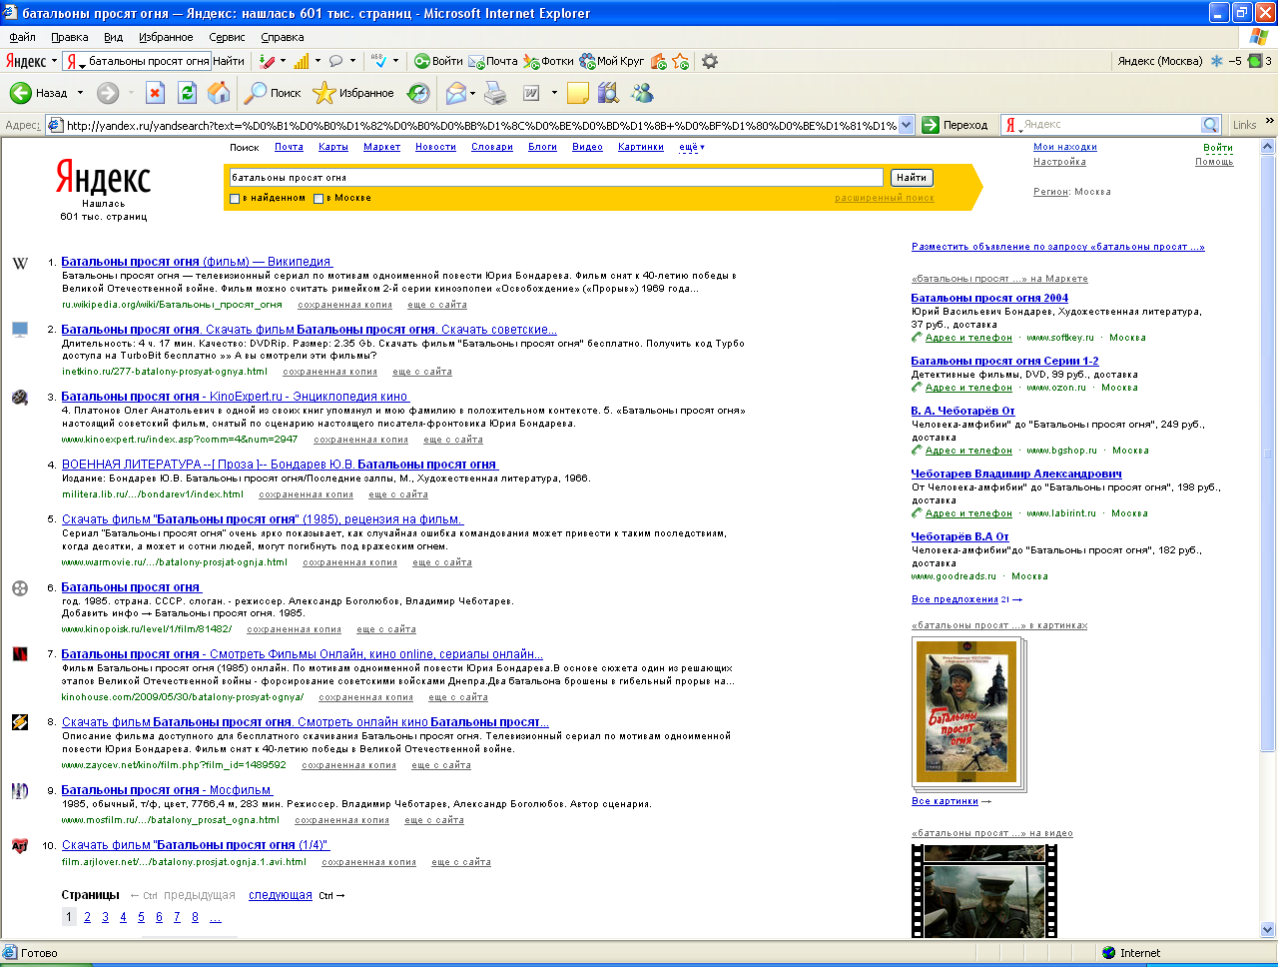
SERP

Slide 5
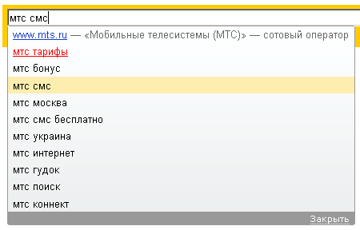
Саджест
Инструмент угадывания запроса по нескольким первым буквам

Slide 6
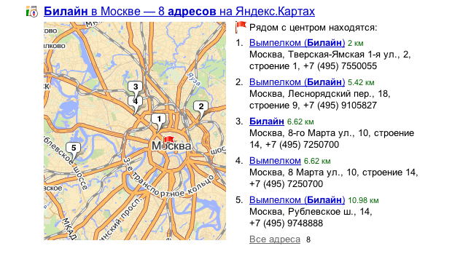
Колдунщики

Slide 7
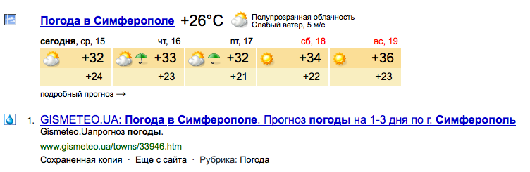
Колдунщики

Slide 8
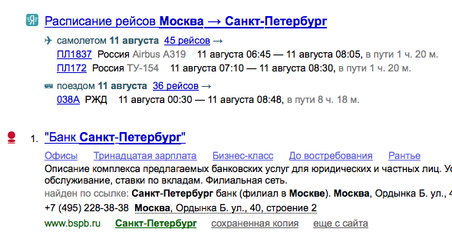
Колдунщики

Slide 9
Измерение качества поиска

Slide 10

Классический подход
  Полнота/точность
  MAP
  Dcg/ndcg

Slide 11
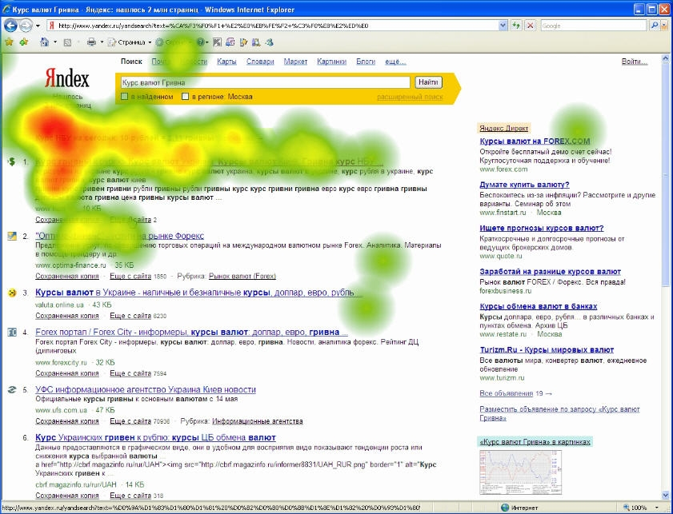
Поисковое поведение - первые 5 секунд

Slide 12
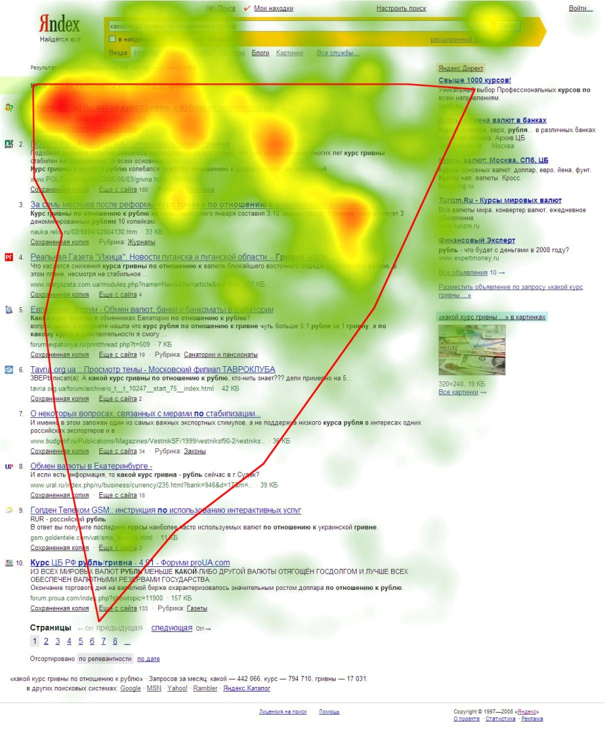
Поисковое поведение

Slide 13
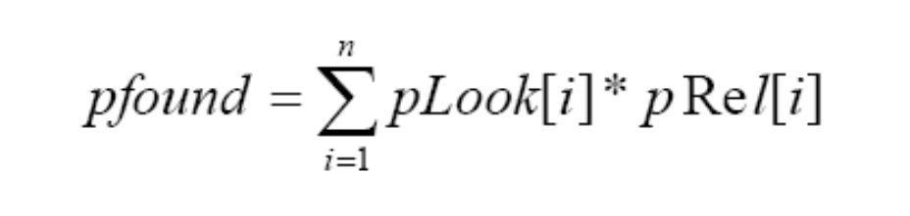

Pfound
Метрика удовлетворенности пользователя
Мы пытаемся посчитать вероятность того, что пользователь найдет ответ на свой вопрос

Slide 14
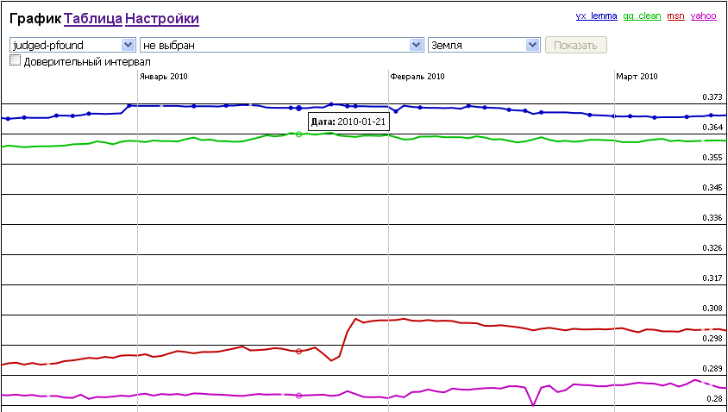
Google vs Яндекс

Slide 15
Обучение ранжированию (Learning To Rank)

Slide 16
Подбор формулы
  У нас есть набор четверок {оценка, запрос, документ, набор факторов}
  Факторы: текстовая релевантность (TF*IDF, BM25), линковая релевантность, статическая релевантность (PageRank), запросные
  Нам нужно аппроксимировать оценку зная значения факторов – задача регрессии
  Нам нужно максимизировать Pfound - стохастический алгоритм Differential Evolution

Slide 17
О чём не будет в презентации:
  Методов Learning To Rank (вопросов оцененности, обучения на частично определенных данных, обучения на пользовательских данных)
  Лингвистики
  Вопросов текстового/линкового/статического ранжирования
  Вопросов, связанных с обходом Интернет

Slide 18
Тематические поиски

Slide 19
Какие бывают вертикальные поиски?
  Быстрый поиск
  Музыка/Видео/Картинки
  Задача разнообразия

Slide 20
Свежесть
Проблемы обычного ранжирования
  Важно не количество ссылок, а производная
  Нет многих статических факторов, которые зависят от времени
  Нет сигнала в базе ассесоров (невоспроизводимость вчерашних событий в базе)

Slide 21
Свежесть
Решение
  База быстрых документов
  Быстрые факторы (Яндекс.Бар, ICQ, ссылки из блогов)
  Расчет вероятности потребности в свежих результатах: соотношение найденного в быстрой базе к Веб-базе
  Смешивание (о модели смешивания чуть позже)

Slide 22
Музыка/Видео
Проблемы обычного ранжирования
  Скорость обхода Интернет (из-за бана роликов)
  Специальные факторы (число просмотров)

Slide 23
Музыка/Видео
Решение
  Специализированный поиск
  Классификатор запросов
  Подмешивание результатов

Slide 24
Запросные классификаторы
  Классификатор запросов
  Маркеры
  Переформулировки/Перезадания
  Словари исполнителей/произведений
  Высокая точность, низкая полнота (до 30%-40%)

Slide 25
Классификаторы по выдаче
  Обучим наивный Байесов классификатор
    В качестве обучающей выборки возьмем запросы, классифицированные точным классификатором, против всех остальных
    Признаки: домены сайтов, присутсвующие в top10 (либо кликнутые домены)
    Обучим классификатор и подберем порог срабатывания, чтобы обеспечить лучшую F-меру на размеченном множестве
  Точность: 75% на классе музыкальных запросов
  Полнота: 75%

Slide 26
Задача разнообразия
Постановка проблемы
Один и тот же подход и в задаче категоризации, и в задаче разнообразия
Рассматриваем 2 типа запросов
(объект)
(объект) (потребность)
Пример
Sony Ericsson w800i
Sony Ericsson w800i цены

Slide 27
Задача разнообразия
Уточнения – «свидетели»
Некоторые потребности свидетельствуют о принадлежности к категории
Категория «телеканалы»:
телепрограмма
онлайн трансляция
телеканал
Уточнения-«свидетели» отличаются от важных потребностей:
телепрограмма – и то, и другое
канал – ни то, ни другое
Итого: список «свидетелей» тоже можно получать в полуавтоматическом режиме; это другой список

Slide 28
Задача разнообразия
Категоризация
Собираем новые объекты, используя «свидетелей»
Полуавтоматический режим:
выделяем потенциальных «свидетелей» (аналогично tf*idf)
вручную фильтруем, разбиваем на группы; используем правило «по одному свидетелю хотя бы из 2 групп»
высокая точность, маленькая полнота
проблема омонимов («Нирвана» - фильм или группа? «Обитаемый остров» - книга или фильм?)
Итого: machine learning здесь сложен, но это не страшно: получается и вручную

Slide 29
Задача разнообразия
Категоризация
фильм
музыкальное произведение
музыкант или группа
книга
писатель или поэт
город
страна
автомобиль
банк
ресторан
еда (блюдо)
организация
компьютерная игра
гаджет (телефон, mp3-плеер)
мультфильм
заболевание
лекарство
радиостанция
телеканал
софт
ник жж-блоггера
знаменитый человек
товар или торговая марка
тема для реферата

Slide 30
Задача разнообразия
Итоги
32931 объект (примерно половина – из двух обширных категорий «товар» и «тема для реферата»)
>8% запросов из потока распознаются как [(объект известной категории)]
>3% запросов распознаются как [(объект) (известная потребность)]
высокая точность («на глаз»)
низкая полнота (опять же, «на глаз»)
некоторые категории таким способом не выделяются, т.к. невозможно найти «свидетелей». Пример: футбольные клубы, футболисты

Slide 31
Задача разнообразия
Матмодель
у пользователя в голове ровно одна из множества потребностей
но при этом выделяемые потребности могут перекрываться («саундтрек» и «скачать mp3», «википедия» и «биография»)
сайты и страницы отвечают сразу на несколько потребностей с разной точностью (например, морда городского портала); иногда только на одну (например, страница с рецептом блюда), но для нас это не является специальным случаем
пользователи высказывают свои потребности
в явном виде в формате [(объект) (важная потребность)]
с репрезентативной относительной частотой
(предположение откровенности)

Slide 32
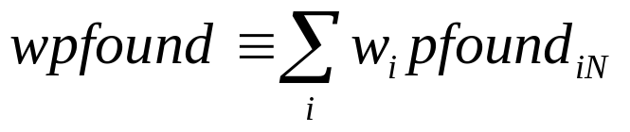
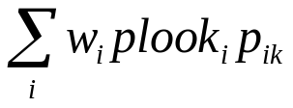

Задача разнообразия
Матмодель
Зная вероятности p_{ik}, с которыми k-тая страница выдачи (из N) отвечает на i-тую потребность, можем вычислить аналог pfound, взвешенный по частотам потребностей w_{i}. В процессе вычисления на k-том шаге будут известны plook_{ik} и pfound_{ik}. Ответом будет
Теорема. В предположении, что нам известны p_{ik} и w_{i}, в идеальной выдаче на каждом шаге k сумма максимальна.
Для сравнения, если максимизировать по pfound без разнообразия, максимальной на каждом шаге будет сумма
Схема доказательства. Сравниваем две выдачи, отличающиеся перестановкой соседних позиций

Slide 33
Вопросы? Предложения?

Slide 34
Заголовок темы
Заголовок подтемы
Оформлением этой страницы сможет быть любое содержание, например:
  Текст, списки различных уровней, нумерованные и не нумерованные
  Картинки, графики, диаграммы, схемы, таблицы и даже видеофайлы
  Это самый широкий и свободный по своему применению шаблон.

Slide 35
Андрей Стыскин
Руководитель группы разработки качества поиска
+7 (495) 739-00-00
styskin@yandex-team.ru

